Slide 1
Программирование на языке С++ Лекция 1.1
Рекурсия

Slide 2
int self(int a){
return a;
}
int sqr(int a){
return self(a)*self(a);
}
int qube(int a){
return self(a)*sqr(a);
}

Slide 3
Можно ли так?
int self(int a){
return self(a);
}

Slide 4
Определение
Рекурсия (от лат. recursio — возвращение) - это способ организации вычислительного процесса, при котором функция в ходе выполнения обращается к самой себе непосредственно или косвенно
Прямая рекурсия – функция вызывает саму себя;
Косвенная рекурсия – функция F1 вызывает функцию F2, которая вызывает F1

Slide 5


Slide 6
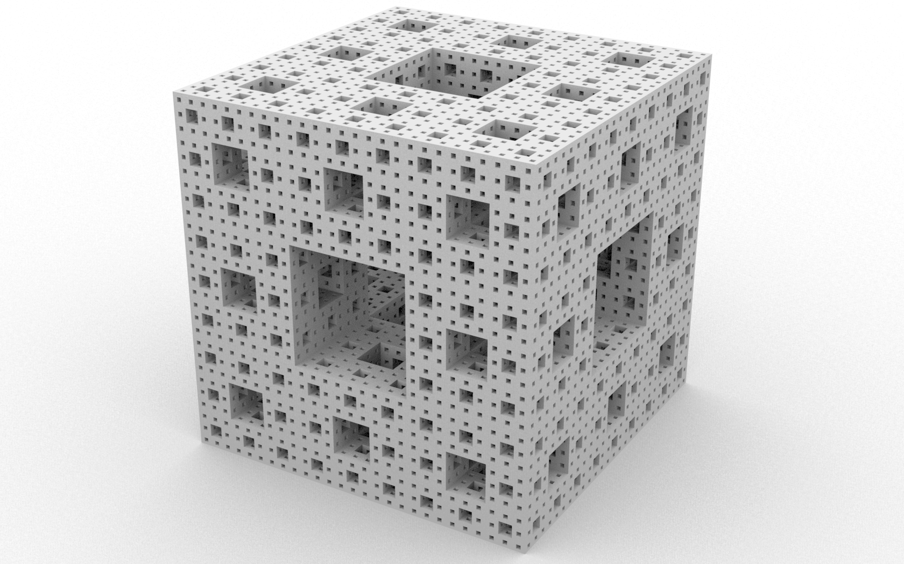

Slide 8
Факториал
n! = 1*2*3* … *(n-1)*n
5! = 1*2*3*4*5
6! = 1*2*3*4*5*6 = 5! * 6
7! = 1*2*3*4*5*6*7 = 6! * 7
n! = (n-1)! * n
1! = 1
0! = 1

Slide 9
Факториал
factorial(n)
Да
n <= 1
Нет
return 1
return factorial(n-1)*n
конец

Slide 10
Факториал
factorial(n)
Да
n <= 1
Нет
return 1
return factorial(n-1)*n
конец

Slide 11
Числа Фибоначчи
f₀ = 0;
f₁ = 1;
f₂ = f₁ + f₀;
f_{n} = f_{n-1} + f_{n-2}
Последовательность чисел Фибоначчи:
0 1 1 2 3 5 8 13 21 34 55 89 …

Slide 12
Числа Фибоначчи
fibonachi(n)
Да
n == 1 или n == 0
Нет
return n
return fibonachi (n-1) + fibonachi (n-2)
конец

Slide 13
Проблема рекурсии 1
fib(5)
fib(3)
fib(4)
fib(1)
fib(2)
fib(2)
fib(3)
fib(0)
fib(1)
fib(0)
fib(1)
fib(1)
fib(2)
fib(0)
fib(1)

Slide 14
Проблема рекурсии 1
fibonachi(5) = 15 вызовов
fibonachi(50) = 40 730 022 147 вызовов (90 сек)

Slide 15
Проблема рекурсии 2 Переполнение Стека
Большая глубина рекурсии;
int func(int i){ return func(i); }
func(5)
func(5)
func(5)
…

Slide 16
Проблема рекурсии 2 Переполнение Стека
При каждом вызове происходит создание/копирование большого локального объекта
struct Array{
int buf[10000];
};
int sum(Array a, int len){ // для Windows при len = 50 – ошибка if (len == 1) return a.buf[0]; return sum(a, len-1)+a.buf[len-1]; }

Slide 17
Определения
Рекурсивный спуск. Вызов новой «копии» рекурсивной функции
Рекурсивный подъем (возврат). Завершение выполнения текущей «копии» рекурсивной функции и возврат к предыдущей, вплоть до функции которую вызвали первой
Глубина рекурсии. Максимальное количество вложенных рекурсивных вызовов

Slide 18
Требование к рекурсивным функциям
Наличие некоторого условия, которое на некотором рекурсивном уровне станет ложным

Slide 19
Формы рекурсивных функций
Форма с выполнением действий на рекурсивном спуск
Форма с выполнением действий на рекурсивном подъёме
Форма с выполнением действий на рекурсивном спуске так и на подъёме

